Slide 1
О внесении подведомственными учреждениями сведений о мерах социальной поддержки (защиты) в Единую государственную информационную систему социального обеспечения
в 2022/2023 учебном году
30 августа 2022 года

Slide 2
Нормативные документы (федеральный уровень)
Федеральный закон от 30.04.2021 № 134-ФЗ «О внесении изменений в Федеральный закон «О государственной социальной помощи»:
расширен перечень задач ЕГИССО - обеспечение процесса назначения и предоставления МСЗ
предусматривается использование ЕГИССО государственными органами и организациями, предоставляющими МСЗ, в целях назначения и предоставления иных МСЗ
Постановление Правления Пенсионного фонда Российской Федерации от 28.05.2019 №299П «Об утверждении Регламента информационного взаимодействия поставщиков и потребителей информации с Единой государственной информационной системой социального обеспечения»:
предоставление сведений в ЕГИССО осуществляется в течение 1 рабочего дня с момента предоставления МСЗ

Slide 3
Нормативные документы (областной уровень)
Закон Свердловской области от 26 июля 2022 года № 95-ОЗ «О внесении изменения в Закон Свердловской области «Об образовании в Свердловской области»:
Меры:
обеспечение бесплатным горячим питанием (завтрак или обед) – обучающие по основным общеобразовательным программам;
обеспечение питанием одеждой, обувью, жестким и мягким инвентарем//либо денежная компенсация – обучающиеся по основным профессиональным образовательным программам и (или) программам профессиональной подготовки
Категории получателей:
дети лиц, принимающих (принимавших) участие в специальной военной операции на территории Украины, Донецкой Народной Республики, Луганской Народной Республики
граждане Российской Федерации, Украины, Донецкой Народной Республики, Луганской Народной Республики, лица без гражданства, постоянно проживавшие на территориях Украины, Донецкой Народной Республики, Луганской Народной Республики, вынужденно покинувшие территории Украины, Донецкой Народной Республики, Луганской Народной Республики, и прибывшие на территорию Российской Федерации в экстренном массовом порядке

Slide 4
Нормативные документы (областной уровень)
Закон Свердловской области от 26 июля 2022 года № 96-ОЗ «О внесении изменения в отдельные законы Свердловской области»
Меры:
обеспечение бесплатным горячим питанием (завтрак или обед)
обеспечение питанием одеждой, обувью, жестким и мягким инвентарем//либо денежная компенсация
Категории получателей:
лица из числа детей-сирот и детей, оставшихся без попечения родителей, лица потерявшие в период обучения обоих родителей или единственного родителя, обучающиеся по образовательным программмам основного общего образования

Slide 5
Нормативные документы (областной уровень)
Приказ Министерства образования и молодёжной политики Свердловской области (МО и МП СО) от 12.08.2022 № 743-Д «О внесении изменений в Перечень мер социальной защиты (поддержки), предоставляемых Министерством образования и молодежной политики Свердловской области, подлежащих передаче в Единую государственную информационную систему социального обеспечения, утвержденный приказом Министерства образования и молодежной политики Свердловской области от 02.08.2019 № 158-Д»
Вкладка ЕГИССО на официальном сайте Министерства образования и молодженой политики Свердловской области: https://minobraz.egov66.ru/site/section?id=313

Slide 6
МСЗ 0758 Предоставление бесплатного питания
Получатели МСЗ:
03 00 11 00 - дети в возрасте до 18 лет (лица в возрасте от 18 до 23 лет), а также старше этого возраста, обучающиеся по очной форме по основным образовательным программам в организациях, осуществляющих образовательную деятельность, до окончания ими такого обучения, но не дольше чем до достижения ими возраста 23 лет, потерявшие одного или обоих родителей. Дополнено к обучающимся в СПО: обучающиеся по образовательным программам основного общего, среднего общего образования до завершения обучения по указанным программам)
07 00 00 34 - лица из числа детей-сирот и детей, оставшихся без попечения родителей. Дополнено к обучающимся в СПО: обучающиеся по образовательным программам основного общего, среднего общего образования до завершения обучения по указанным программам)
14 14 00 00 - граждане, постоянно проживающие на территории Украины, вынужденно покинувшие территорию Украины и прибывшие на территорию Российской Федерации в экстренном массовом порядке
14 15 00 00 - граждане, постоянно проживающие на территории Украины, вынужденно покинувшие территорию Донецкой Народной Республики и прибывшие на территорию Российской Федерации в экстренном массовом порядке
14 16 00 00 - граждане, постоянно проживающие на территории Украины, вынужденно покинувшие территорию Луганской Народной Республики и прибывшие на территорию Российской Федерации в экстренном массовом порядке
14 20 00 00 - дети, постоянно проживающие на территориях Украины, Донецкой Народной Республики, Луганской Народной Республики, вынужденно покинувшие территорию Украины, Донецкой Народной Республики, Луганской Народной Республики и прибывшие на территорию субъекта РФ в экстренном массовом порядке после 24 февраля 2022 года в связи с проведением специальной военной операции на территории Украины, Донецкой Народной Республики, Луганской Народной Республики

Slide 7
Получатели МСЗ:
14 20 00 00 - дети, постоянно проживающие на территориях Украины, Донецкой Народной Республики, Луганской Народной Республики, вынужденно покинувшие территорию Украины, Донецкой Народной Республики, Луганской Народной Республики и прибывшие на территорию субъекта РФ в экстренном массовом порядке после 24 февраля 2022 года в связи с проведением специальной военной операции на территории Украины, Донецкой Народной Республики, Луганской Народной Республики*
Разъяснение*:
дети лиц, принимающих (принимавших) участие в специальной военной операции на территории Украины, Донецкой Народной Республики, Луганской Народной Республики;
- дети граждан Российской Федерации, Украины, Донецкой Народной Республики, Луганской Народной Республики, лица без гражданства, постоянно проживавшие на территориях Украины, Донецкой Народной Республики, Луганской Народной Республики, вынужденно покинувшие территории Украины, Донецкой Народной Республики, Луганской Народной Республики, и прибывшие на территорию Российской Федерации в экстренном массовом порядке

Slide 8
0583 Денежная компенсация на обеспечение бесплатным питанием обучающихся по очной форме обучения за счет средств областного бюджета по образовательным программам среднего профессионального образования (или) программам профессиональной подготовки по профессиям рабочих, должностям служащих, находящихся на полном государственном обеспечении
Получатели МСЗ:
14 14 00 00 - граждане, постоянно проживающие на территории Украины, вынужденно покинувшие территорию Украины и прибывшие на территорию Российской Федерации в экстренном массовом порядке
14 15 00 00 - граждане, постоянно проживающие на территории Украины, вынужденно покинувшие территорию Донецкой Народной Республики и прибывшие на территорию Российской Федерации в экстренном массовом порядке
14 16 00 00 - граждане, постоянно проживающие на территории Украины, вынужденно покинувшие территорию Луганской Народной Республики и прибывшие на территорию Российской Федерации в экстренном массовом порядке
14 20 00 00 - дети, постоянно проживающие на территориях Украины, Донецкой Народной Республики, Луганской Народной Республики, вынужденно покинувшие территорию Украины, Донецкой Народной Республики, Луганской Народной Республики и прибывшие на территорию субъекта РФ в экстренном массовом порядке после 24 февраля 2022 года в связи с проведением специальной военной операции на территории Украины, Донецкой Народной Республики, Луганской Народной Республики

Slide 9
0583 Денежная компенсация на обеспечение бесплатным питанием обучающихся за счет средств областного бюджета или местных бюджетов по образовательным программам основного общего, среднего общего образования
Получатели МСЗ:
03 00 11 00 - дети в возрасте до 18 лет (лица в возрасте от 18 до 23 лет), а также старше этого возраста, обучающиеся по очной форме по основным образовательным программам в организациях, осуществляющих образовательную деятельность, до окончания ими такого обучения, но не дольше чем до достижения ими возраста 23 лет, потерявшие одного или обоих родителей
07 00 00 34 - лица из числа детей-сирот и детей, оставшихся без попечения родителей

Slide 10
Приказ МО и МП СО от 09.08.2022 № 729-Д «О внесении изменений в Перечень публичных обязательств перед физическим лицом, подлежащих исполнению в денежной форме Министерством образования и молодженой политики Свердловской области в 2022 году, утвержденный приказом Министерства образования и молодежной политики Свердловской области от 10.12.2021 № 1182-Д»
Внесены дополнения во исполнение Областного закона от 26 июля 2022 года № 95-ОЗ «О внесении изменения в Закон Свердловской области «Об образовании в Свердловской области» в перечень получателей денежных компенсаций:
дети лиц, принимающих (принимавших) участие в специальной военной операции на территории Украины, Донецкой Народной Республики, Луганской Народной Республики;
граждане Российской Федерации, Украины, Донецкой Народной Республики, Луганской Народной Республики, лица без гражданства, постоянно проживавшие на территориях Украины, Донецкой Народной Республики, Луганской Народной Республики, вынужденно покинувшие территории Украины, Донецкой Народной Республики, Луганской Народной Республики, и прибывшие на территорию Российской Федерации в экстренном массовом порядке
Напоминаем об индексации социальной стипендии с 1 сентября 2022 года : 1208 рублей в месяц (без учета районного коэффициента)

Slide 11
Приказ МО и МП СО от 09.09.2019 № 231-Д «Об организации представления государственными организациями Свердловской области, подведомственными Министерству образования и молодежной политики Свердловской области, сведений о фактах назначения мер социальной политики»
Полномочия и ответственность руководителей ПОУ:
«3. Руководителям государственных организаций, предоставляющих меры социальной защиты (поддержки) в сфере образования Свердловской области, обеспечить:
1) утверждение приказом ответственного за сбор, хранение и передачу сведений о фактах назначения мер социальной защиты (поддержки);
2) защиту персональных данных при сборе, хранении и передаче сведений о фактах назначения мер социальной защиты (поддержки);
3) представление региональному оператору сведений о фактах назначения мер социальной защиты (поддержки) не позднее одного рабочего дня с момента предоставления меры в соответствии с формами и форматами, направляемыми региональным оператором;

Slide 12
Полномочия и ответственность руководителей ПОУ
«3. Руководителям государственных организаций, предоставляющих меры социальной защиты (поддержки) в сфере образования Свердловской области, обеспечить:
4) своевременность, полноту и качество представляемых региональному оператору сведений о фактах назначения мер социальной защиты (поддержки);
5) письменное информирование получателей мер социальной защиты (поддержки) о назначении им мер социальной защиты (поддержки) с разъяснением порядка и сроков их назначения и приложением расчетов финансовых средств».
За непредставление сведений или документов для включения в информационную систему поставщики информации несут ответственность в соответствии с законодательством Российской Федерации (частью 8 статьи 6.11 Федерального закона от 17.07.1999 № 178 “О государственной социальной помощи”
Полнота и своевременность внесения сведений в ЕГИССО внесены в критерии премирования руководителей организаций

Slide 13
Коды МСЗ
Денежные | Натуральные
0428 Выплата материальной помощи студентам и слушателям, осваивающим программы профессионального обучения 0471 Денежная компенсация на приобретение комплекта одежды, обуви, мягкого инвентаря для выпускников 0475 Единовременное денежное пособие выпускникам 0485 Выплата государственной социальной стипендии 0552 Выплата пособия для оплаты проезда на городском, пригородном транспорте, в сельской местности на внутрирайонном транспорте (кроме такси) 0563 Обеспечение бесплатным проездом один раз в год к месту жительства и обратно к месту учебы (выплата денежных средств за предоставленные обучающимися билеты) 0583 Денежная компенсация на обеспечение бесплатным питанием (дистанционное обучение, дети-сироты в СПО, дети из числа детей-сирот в ОО, дети с ОВЗ) 0587 Денежная компенсация на приобретение комплекта одежды, обуви, мягкого инвентаря 0760 Обеспечение бесплатным проездом на городском, пригородном транспорте, в сельской местности на внутрирайонном транспорте (кроме такси) (выплата денежных средств за предоставленные билеты) 5505 Компенсация затрат родителям на получение обучающимися общего образования в форме семейного образования | 0563 Обеспечение бесплатным проездом один раз в год к месту жительства и обратно к месту учебы (приобретение билетов организацией) 0758 Предоставление бесплатного питания 0760 Обеспечение бесплатным проездом на городском, пригородном транспорте, в сельской местности на внутрирайонном транспорте (кроме такси) (приобретение билетов организацией) 0782 Обеспечение отдыха и оздоровления детей за счет бюджета 0835 Государственное обеспечение одеждой, обувью, мягким инвентарем
заполняются по 38 колонку включительно | Заполняются колонки 39, 40, 42, 43, 44 38 колонка - не заполняется

Slide 14
Периодичность предоставления мер
ежегодно |  | единовременно |  | ежемесячно
0471 | выплата пособия на приобретение учебной литературы и письменных принадлежностей | 0428 | выплата материальной помощи студентам и слушателям, осваивающим программы профессионального обучения | 0485 | выплата государственной социальной стипендии
0563 | обеспечение бесплатным проездом один раз в год к месту жительства и обратно к месту учебы (выдача билетов) | 0469 | единовременное пособие педагогическому работнику на обзаведение хозяйством | 0552 | компенсация стоимости проезда на общественном транспорте
0587 | денежная компенсация на приобретение комплекта одежды, обуви, мягкого инвентаря | 0475 | денежная компенсация на приобретение комплекта одежды, обуви, мягкого инвентаря для выпускников единовременное денежное пособие выпускникам | 0583 | денежная компенсация на обеспечение бесплатным питанием
0835 | Государственное обеспечение одеждой, обувью, мягким инвентарем | 0782 | обеспечение отдыха и оздоровления детей за счет бюджета | 0758 | предоставление бесплатного питания
 |  |  |  | 0760 | обеспечение бесплатным проездом на городском, пригородном транспорте, в сельской местности на внутрирайонном транспорте (кроме такси)
 |  |  |  | 5505 | Компенсация затрат родителям на получение обучающимися общего образования в форме семейного образования

Slide 15
Сроки предоставления ежемесячных МСЗ
ВАЖНО!
Указывается точный период в месяце, за который получают меру.
Период не может превышать более 1 месяца.
Сроки:
1 раз в месяц, по итогу предоставления МСЗ за предыдущий месяц
Дата назначения - дата приказа (н-р, 30.08.2022, может не меняться до конца календарного года)
Дата начала действия: 01.09.2022 (или другая дата месяца начала действия МСЗ, н-р, 15.09.2022)
Дата окончания действия: 30.09.2022(последняя дата месяца или другая дата окончания действия МСЗ в данном месяце)
Дата загрузки: в течение 1 рабочего дня по окончанию представления
В случае выплаты ежемесячной МСЗ за несколько месяцев одновременно, сведения предоставляются по каждому месяцу.

Slide 16
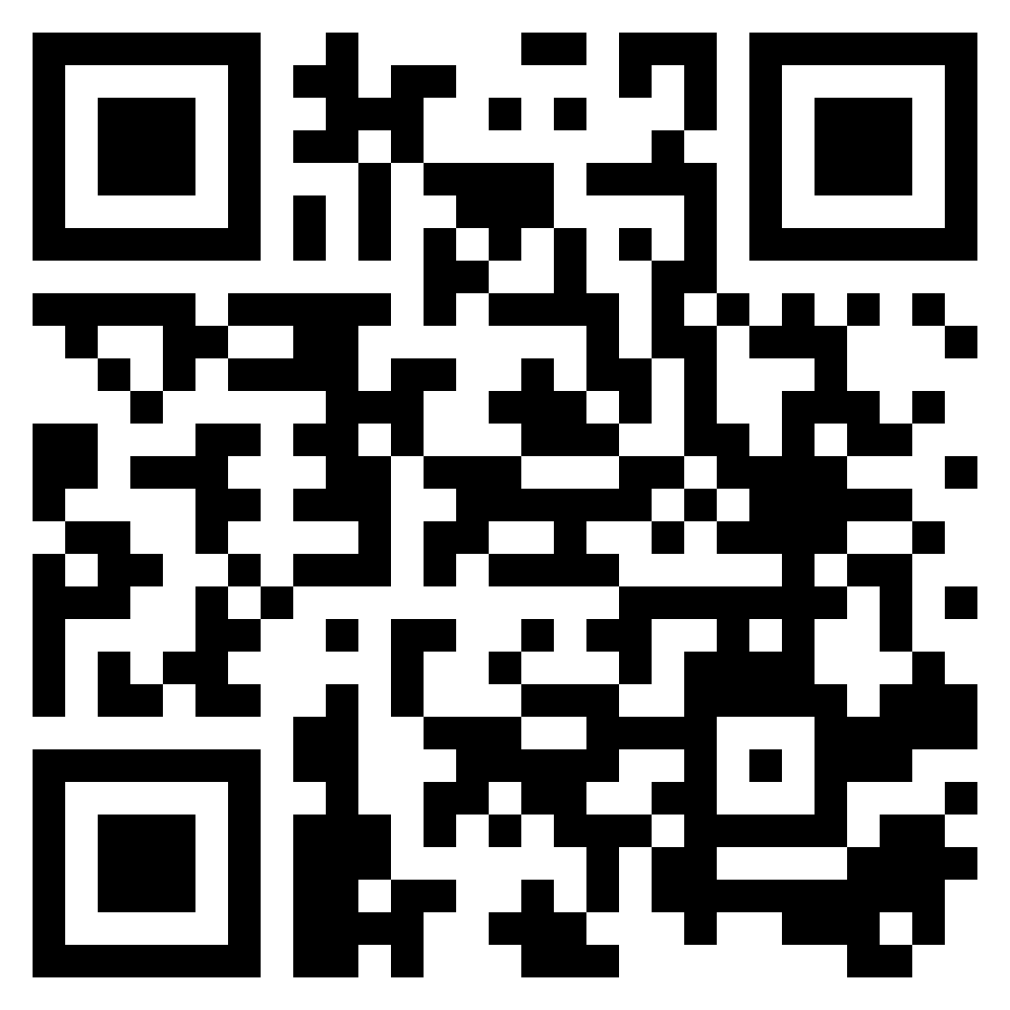
Технологические требования к заполнению и предоставлению сведений для загрузки в ЕГИССО
https://youtu.be/Tc5omaMzcbo?t=2746

Slide 17
Контакты
Региональный оператор ЕГИССО:
Отдел операционного сопровождения социально-экономических платформ и мероприятий ГКОУ СО «Хозяйственно-эксплуатационное управление Министерства образования и молодежной политики Свердловской области»
Руководитель: Баженова Валентина Леонидовна (343) 210-21-22
Ведущий аналитик (загрузка в ЕГИССО): Курникова Анастасия Викторовна (343) 210-99-22
Ведущий инженер (техническое сопровождение): Романов Дмитрий Викторович (908) 908-53-30
электронная почта: egisso@rrc-so.ru
закрытый канал связи Деловая почта
вкладка ЕГИССО на официальном сайте Министерства образования и молодженой политики Свердловской области: https://minobraz.egov66.ru/site/section?id=313

